Slide 1
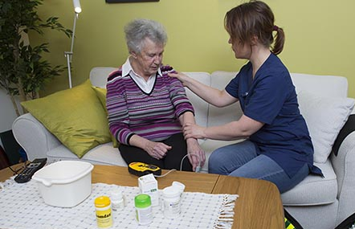
Samverkan för vård på rätt vårdnivå
Hemtjänstuppdrag
Notes:
Syftet med Samverkande sjukvård är att invånarna ska få möjlighet till rätt vård på rätt plats, så nära sitt hem som möjligt. Samverkansuppdragen är med syfte att ge patienterna möjlighet till vård genom ett hembesök, och det gäller framför allt de sjukaste, de äldsta, de sköraste, de som har mest att tjäna på att få vården hemma istället för att till exempel besöka akutmottagningen där de både riskerar att få vänta länge men också utsättas för smitta och andra påfrestningar. Samverkansuppdragen är bra för patienten, men det är också bra för vården som helhet om vi kan hjälpa en patient hemma genom en enklare åtgärd än att ta upp resurser från specialistvården.

Slide 2
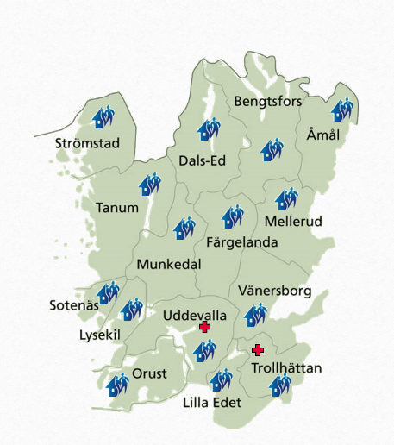
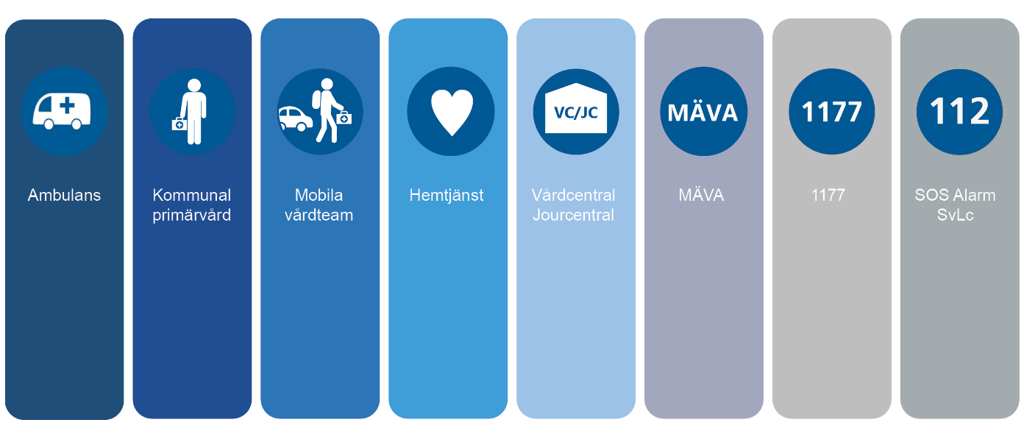
Bakgrund
Från stuprör till kollegor
Förändring tar tid
2010-2021
Tillsammans gör vi skillnad!
Det är i mellanrummen det brister – vi behöver täta läckorna!
Notes:
Samverkande verksamheter: Vårdcentraler, jourcentraler, 1177, SOS Alarm, Sjukvårdens larmcentral, ambulansen, Mobila vårdteam/närsjukvårdsteam, MÄVA (NU-sjukvårdens medicinska äldrevårdsavdelning), kommunal primärvård och hemtjänst i kommunerna i Fyrbodal och Lilla Edet.
Samverkande sjukvård startade som ett pilotprojekt i Strömstad och Tanum 2010 och har därefter spridit sig till kommun efter kommun.

Slide 3








Ger uppdrag Utför uppdrag
1177 Vårdguiden på telefon
Hemtjänst/trygghetslarm
Kommunal primärvård
Vårdcentral
Närsjukvårdsteam
Kommunal primärvård
Ambulanssjukvård
Jourcentral
MÄVA
Ambulanssjukvård
Notes:
Översikt som visar vilka verksamheter som kan ge uppdrag och vilka verksamheter som utför uppdrag. Det är bara kommunal primärvård och ambulans som utför uppdrag. Uppdragsgivare däremot är flera.

Slide 4
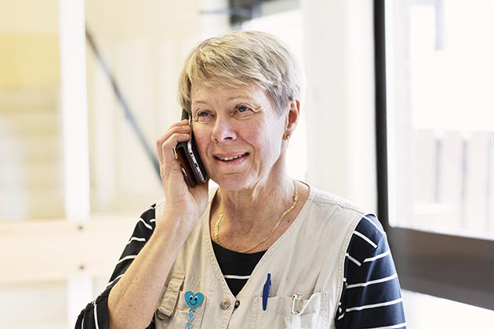
Varför samverkar man?
Samverkande sjukvård handlar om att sudda ut gränser mellan verksamheter och ta hjälp av varandra för att kunna ge en så nära och trygg vård som möjligt.
Hur samverkar man?
Konceptet är inte mer märkvärdigt än att olika aktörer kan ta kontakt med varandra och ge uppdrag till varandra i de lägen där man ser att det skulle bidra till en närmare och bättre vård för patienten.

Slide 5
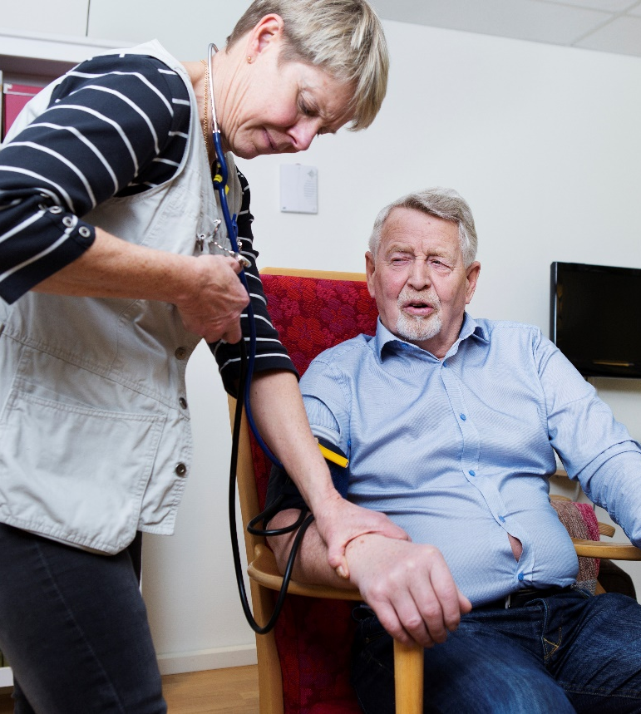
Vad är hemtjänstuppdrag?
Du som arbetar i hemtjänst/trygghetslarm kan be sjuksköterska i kommunal primärvård om hjälp under jourtid när vårdcentralen är stängd, även när det gäller brukare som inte är inskrivna i kommunal primärvård (för brukare som är inskrivna kontaktar du sjuksköterskan som vanligt).

Slide 6
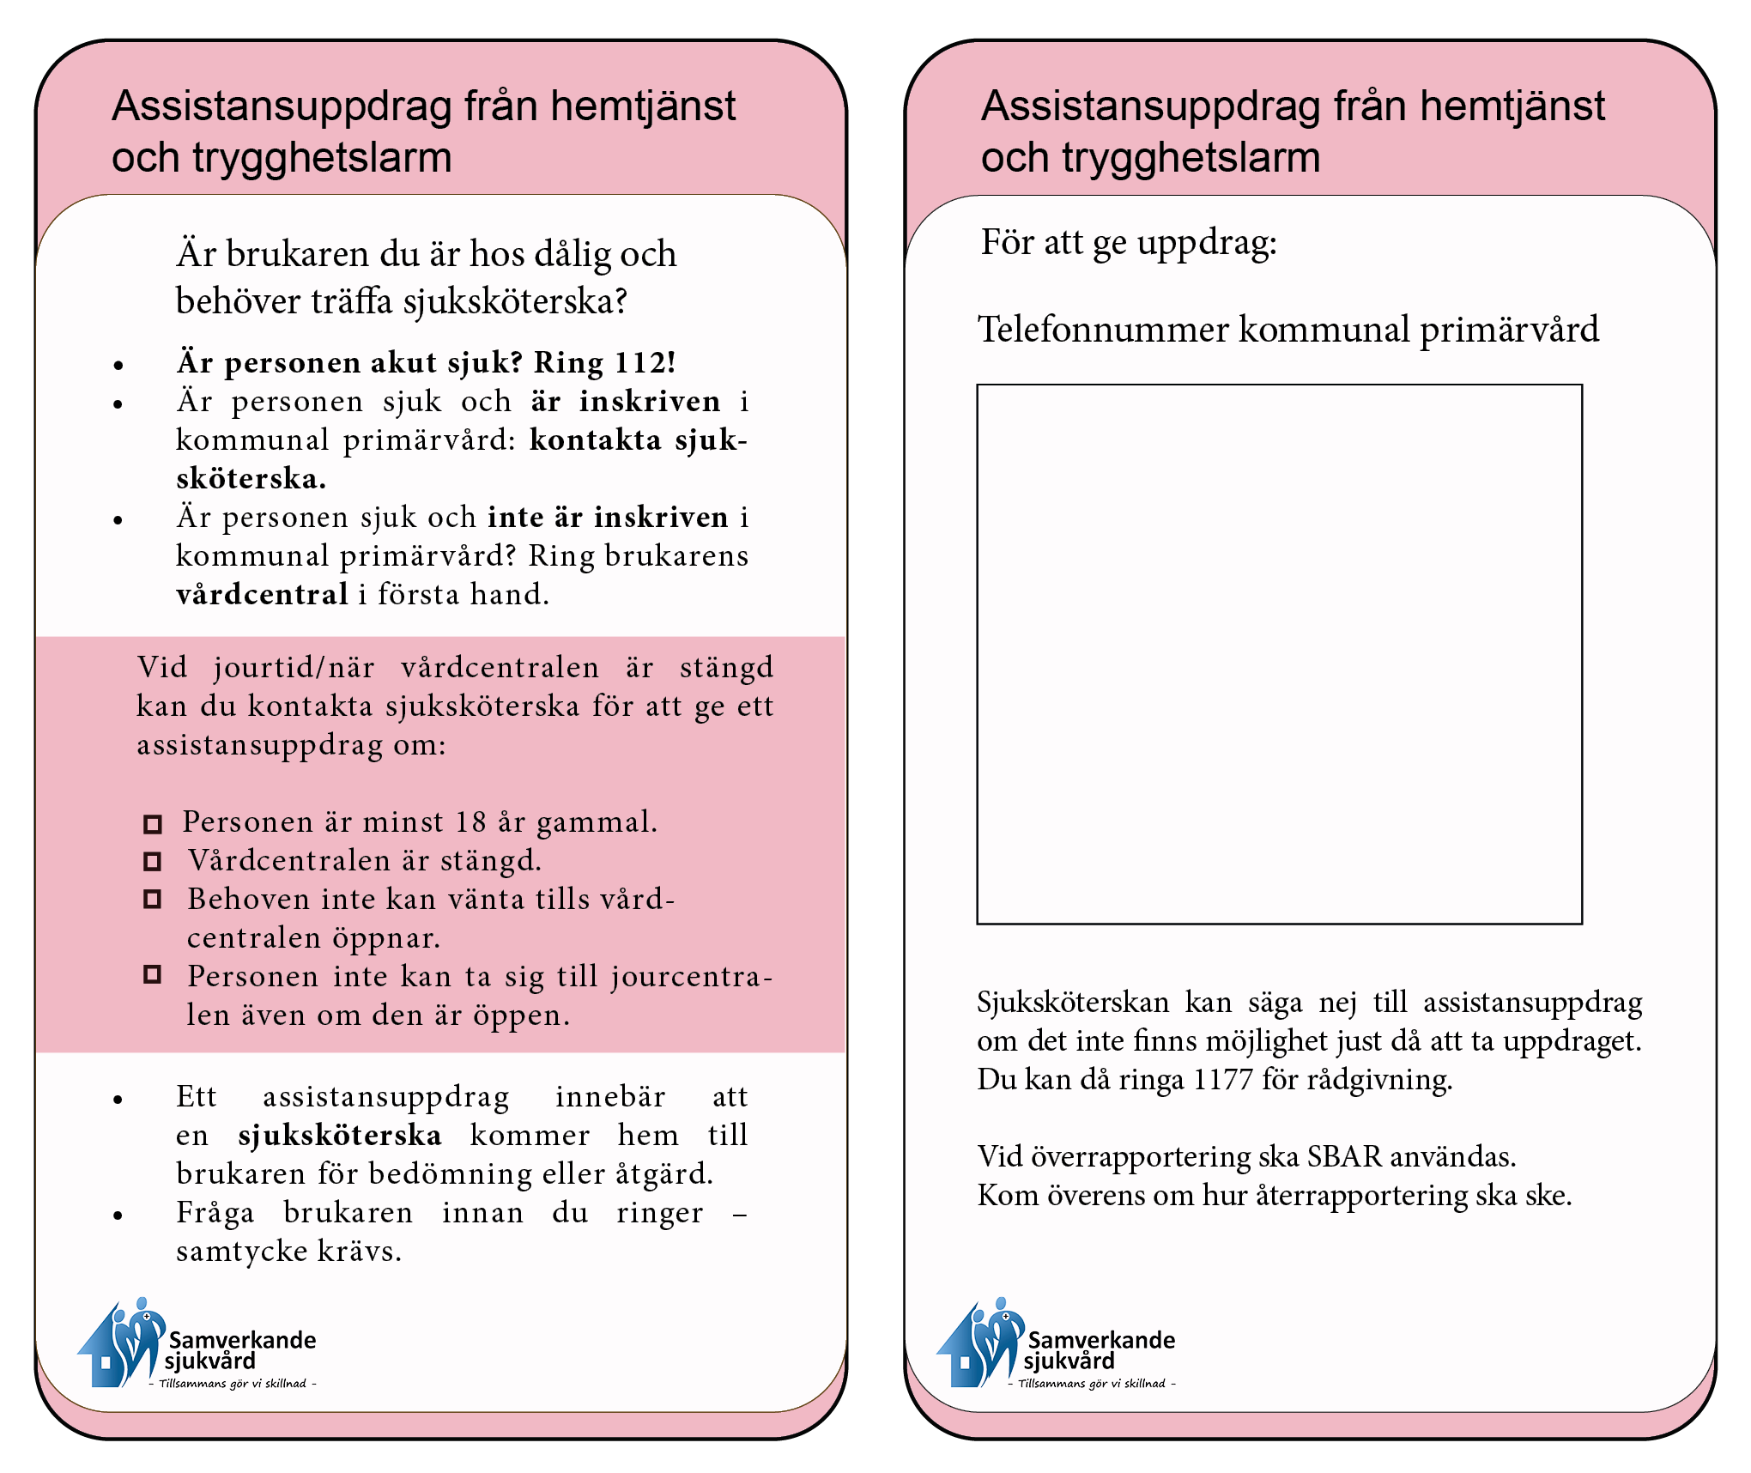
Uppdragskort är lätt att alltid ha med sig!
Notes:
Såhär ser uppdragskorten ut för hemtjänst.

Slide 7
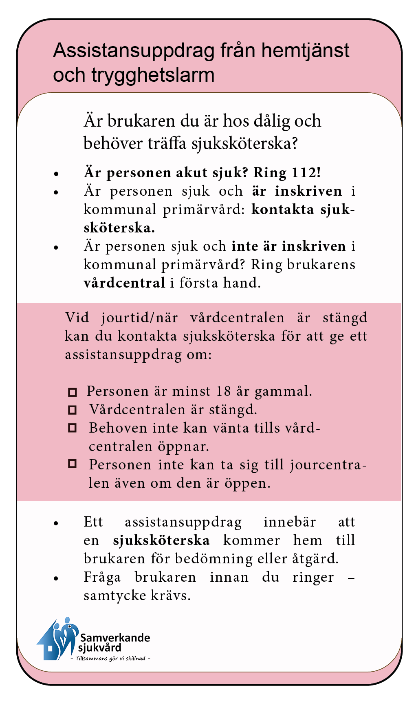



Hur går det till?
Om brukaren är över 18 år, vårdcentralen är stängd och behoven inte kan vänta kan du ringa sjuksköterska i kommunal primärvård och be om ett assistansuppdrag.
Innan du ringer behöver du fråga brukaren om samtycke.
Sjuksköterskan kan säga ja eller nej till uppdraget beroende på om det finns möjlighet att utföra uppdraget.
Uppdraget utförs genom att sjuksköterskan gör ett hembesök hos brukaren och gör bedömning och/eller åtgärder.
Om ni har kommit överens om det återrapporterar sjuksköterskan till dig efter utfört uppdrag.

Slide 8
Vilka brukare kan vi kontakta sjuksköterska i kommunal primärvård om?
Brukare som inte redan är inskriven i kommunal primärvård.
Brukare som redan är inskrivna ringer vi som vanligt om.
Brukaren är inte akut sjuk
Då ringer vi 112.
Gäller ett enstaka hembesök
Alltså inte ett uppdrag som kräver flera återkommande besök.
Ej enbart rådgivning
För enbart rådgivning ringer vi till 1177.
Brukare som är över 18 år
Gäller brukare som har stora svårigheter att ta sig till vårdinstans
Gäller jourtid (när vårdcentralen har stängt)
Jourtid: efter kl 17 på vardagar till kl 08 nästkommande vardag samt dygnet runt helger och storhelger. Övrig tid ringer vi patientens vårdcentral.

Slide 9
Unos kateter har ramlat ut
Svens kateter läcker
Anna har ramlat och fått ett sår på benet
Exempel på vad som kan vara assistans-uppdrag
Siv har bränt sig på sin hand med varmt vatten
Elsa har ett operationssår där förbandet läcker.
Björn har ett gammalt sår som han lagt om själv med hushållspapper och silvertejp
Notes:
Några exempel på situationer där assistansuppdrag från hemtjänst och trygghetslarm kan vara aktuellt.

Slide 10

När kontaktar jag vem under jourtid?
Är brukaren akut dålig? – Ring 112
Är du osäker på vilken vård som är rätt för brukaren? Det handlar inte om akut sjukdom men du är osäker på om det kan vänta till nästkommande dag – assistansuppdrag till kommunens sjuksköterska
Brukarens problem kan inte vänta till nästkommande dag men kan lösas med ett sjuksköterskebesök – assistansuppdrag till kommunens sjuksköterska
Kan det vänta till nästa dag? – Kontakt med brukarens vårdcentral
Räcker det med rådgivning på telefon – Kontakt med 1177

Slide 11
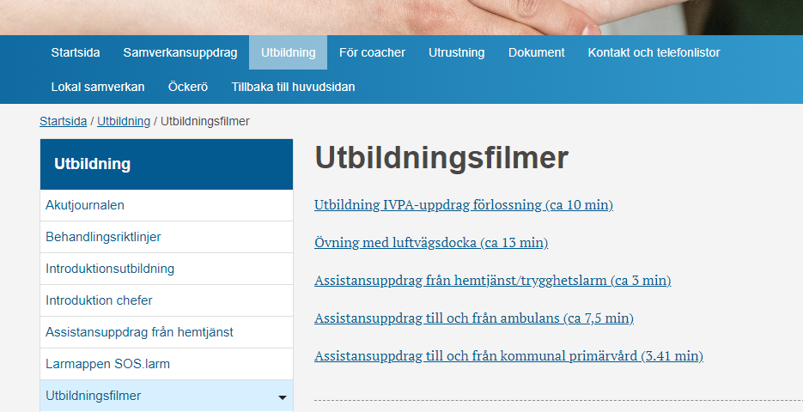
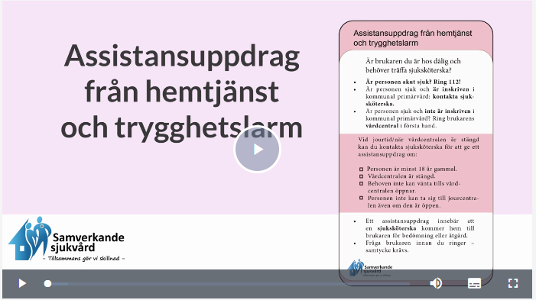
Utbildningsfilm
Notes:
Det finns utbildningsmaterial på www.samverkandesjukvard.se.
Animerad film på 3 minuter https://www.samverkandesjukvard.se/medarbetarsidan/utbildning/assistansuppdrag-fran-hemtjanst/ (klistra in länken i webbläsaren om inte filmen öppnas korrekt vid presentationen)
Uppdragskort som går att beställa från Marknadsplatsen.

Slide 12

Hur gör jag om jag behöver hjälp av sjuksköterska i kommunal primärvård?
Ring sjuksköterska på telefonnummer:
xxx-xxx-xx-xx
OM sjuksköterskan inte har möjlighet att utföra ett assistansuppdrag på grund av egen verksamhet så kan sjuksköterskan säga NEJ till att ta uppdraget.
Notes:
Skriv in det telefonnummer som gäller just den hemtjänstgrupp/trygghetslarm som utbildningen riktar sig till.

Slide 13
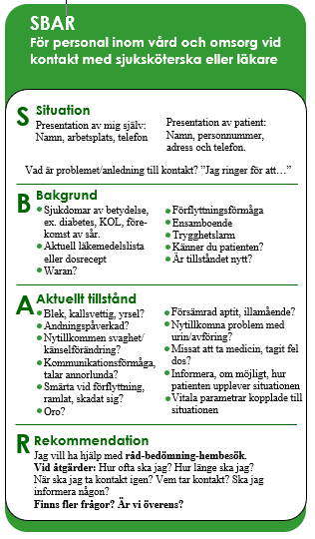

Rapportera till sjuksköterskan
Det är mycket viktigt att sjuksköterskan som tar emot uppdraget får all information som behövs. Rapportering ska ske enligt SBAR för att säkerställa att ingen information tappas vid överrapporteringen.
SBAR är en modell som man kan använda vid all rapportering mellan läkare, sjuksköterska, undersköterska och omsorgspersonal.
På följande bilder får du en kort genomgång av hur överrapportering enligt SBAR går till.

Slide 14


SBAR – när kommunikationen inte får gå fel

Slide 15
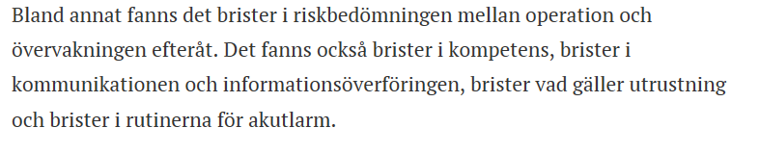

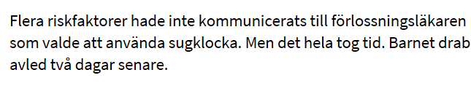

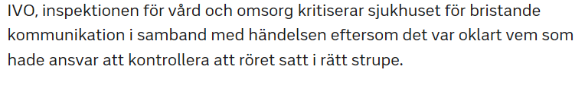
Varför ska vi använda
SBAR vid överlämning?

Slide 16
SBAR-modellen
S – Situation. Presentera dig själv och brukaren. Beskriv för sjuksköterskan varför du tar kontakt.
B – Bakgrund. Ge kortfattad relevant information om brukarens sjukdomshistorik och behandlingar som du känner till. Finns smitta/överkänslighet?
A – Aktuellt tillstånd. Rapportera status, vitala parametrar ( t ex temp) relevanta till situationen. Din bedömning, t ex ”såret ser ut att ha vätskat mycket och det är illrött runt om”.
R – Rekommendation. Ge ditt förslag till åtgärd, t ex ”Jag skulle vilja att en sjuksköterska tittade på såret.”

Slide 17
Exempel
Hej jag heter Per och arbetar i hemtjänsten………….., jag är hemma hos Elsa Persson som är född 19320303 – 4800. Elsa är inte inskriven i kommunal primärvård och jag kontaktar dig för att Elsa har ett operationssår där omläggningen har lossnat.
Elsa medicinerar för högt blodtryck och besväras av en hel del oro, inga andra sjukdomar. Elsa opererade igår bort en ganska stor hudförändring på hudmottagningen.
Idag under kvällen började operationssåret blöda och förbandet lossnade i kanten. Elsa är orolig för sitt sår och kan inte vänta tills imorgon och hon har svårt att ta sig till jourcentralen. Förbandet sitter i pannan och är ca 4x5 cm, det ser ut att vara mättat av blod och sluter inte tätt runt såret. Det har runnit lite blod ner i ögat som har torkat.
”Jag tror såret behöver bedömas och läggas om av en sjuksköterska. Har du möjlighet att göra ett hembesök?”
Sjuksköterskan som säger JA till uppdraget kommer överens med dig som hemtjänstpersonal om hur och när hembesöket blir. I detta fallet så svarar sjuksköterskan att hon gör ett hembesök under kvällen. Sjuksköterskan får adress, telefonnummer och portkod till brukaren. Sjuksköterskan lovar också att återkoppla till hemtjänsten efter besöket.

Slide 18
Exempel
Hej jag heter Matilda och arbetar i nattpatrullen, jag är hemma hos Uno Karlsson som är född 19360703 – 4800.
Uno är inte inskriven i kommunal primärvård och jag kontaktar dig för att Uno larmade för 1 timme sedan för att hans kateter läcker.
Uno har en kateter sedan 3 månader och det är vårdcentralen som sköter hans kateter i vanliga fall. Uno har berättat att han har stenar i urinblåsan och väntar på en tid hos urologen. Uno har kronisk ryggsmärta.
Unos katetern läcker och kateterpåsen är nästan tom. Uno är trött och han har svårt att ta sig till akutmottagningen.
”Jag tror Uno behöver träffa en sjuksköterska som kan bedöma hans besvär. Har du möjlighet att göra ett hembesök?”
Sjuksköterskan som säger JA till uppdraget kommer överens med dig som personal om hur och när hembesöket blir.

Slide 19
Exempel
Hej, jag heter Anton och arbetar i trygghetslarmet………, jag är hemma hos Siv Andersson som är född 19740308 – 4800.
Jag ringer dig för att Siv har fått en brännskada, för en kvart sedan fick kokande tevatten på sin underarm.
Siv har en intellektuell funktionsnedsättning och går med rullator. Hon har trygghetslarm för att hon ramlar ofta. Bor med sin mamma som är 86 år, mamman sköter Sivs mediciner.
Brännskadan är på högra underarmen och rodnaden är ca 10x10 cm, en blåsa har bildats i kanten. Siv har armen under kranen nu och har haft det i 10 minuter. Siv har ont och är ledsen.
”Jag tror såret behöver bedömas och läggas om av en sjuksköterska. Har du möjlighet att göra ett hembesök?”
Sjuksköterskan som säger JA till uppdraget kommer överens med dig som personal i trygghetslarmet hur och när hembesöket blir. I detta fall kommer du och sjuksköterskan överens om att göra hembesök inom en timme. Sjuksköterskan ger råd till dig att använda kroppstempererat vatten att kyla med och inte iskallt. Sjuksköterskan ringer innan besöket till Sivs mamma.

Slide 20
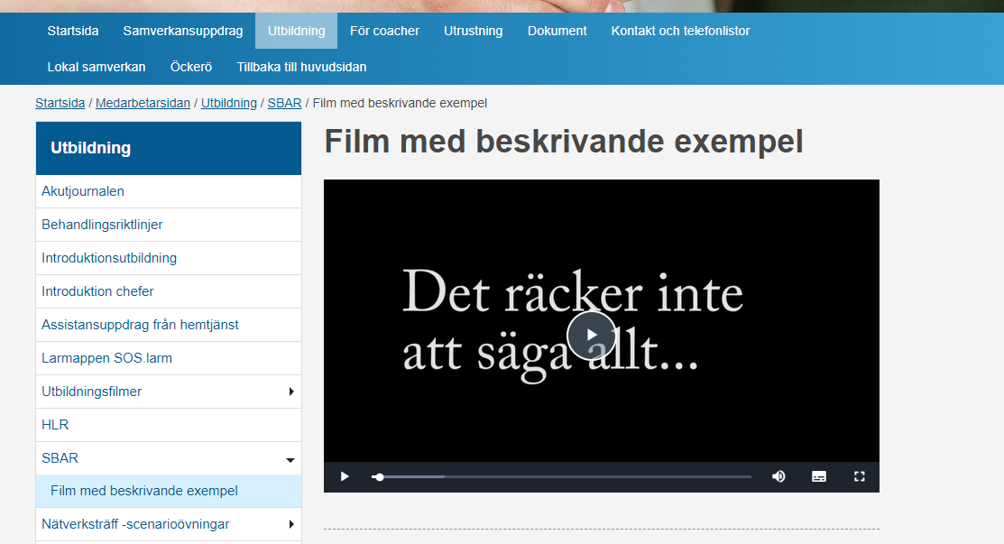
SBAR - utbildningsfilm

Slide 21
Hemtjänstuppdrag till sjuksköterska kan alltså ges:
När det inte är akut
Men inte kan vänta tills nästa dag
Endast jourtid
Sjuksköterskan kan säga nej
Till för brukare som inte är inskrivna
SBAR används vid överrapportering

Slide 22
Uppdragen är till nytta för patienterna
Över 90 procent av patienterna kan stanna kvar i hemmet efter ett 1177-uppdrag eller assistansuppdrag.

Slide 23
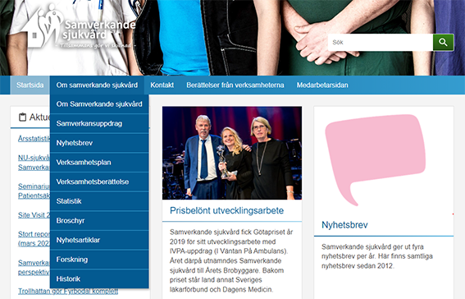

Vill du veta mer?
www.samverkandesjukvard.se
Vi finns också på facebook:
www.facebook.com/samverkandesjukvard
och på Instagram:
samverkandesjukvard
#samverkandesjukvard
Kontaktuppgifter hittar du på webbsidan!

Slide 24

www.samverkandesjukvard.se

